Slide 1

COMPRENSION
DE
TEXTO

Slide 2

Para empezar:
-Alcanzar la comprensión de un texto no obedece a reglas fijas.
-No hay un tiempo establecido en el cual se pueda lograr dicha comprensión.
-La captación de un texto se debe a un ejercicio de lectura que lo facilite.
-Estructurar los textos y buscar ideas principales, permite al estudiante estudiar un tema

Slide 3

Parcialización del texto
-Es conveniente dividir los el texto en bloques.
-Los bloques se deben tratar por separado para lograr su posterior asimilación.

Slide 4

Rescatar la idea principal
-Para lograr una comprensión del texto se debe buscar una idea principal.
-Puede hallarse al inicio, a la mitad o al final del párrafo.
-Algunos párrafos son complementarios, no siempre tienen una idea principal.

Slide 5
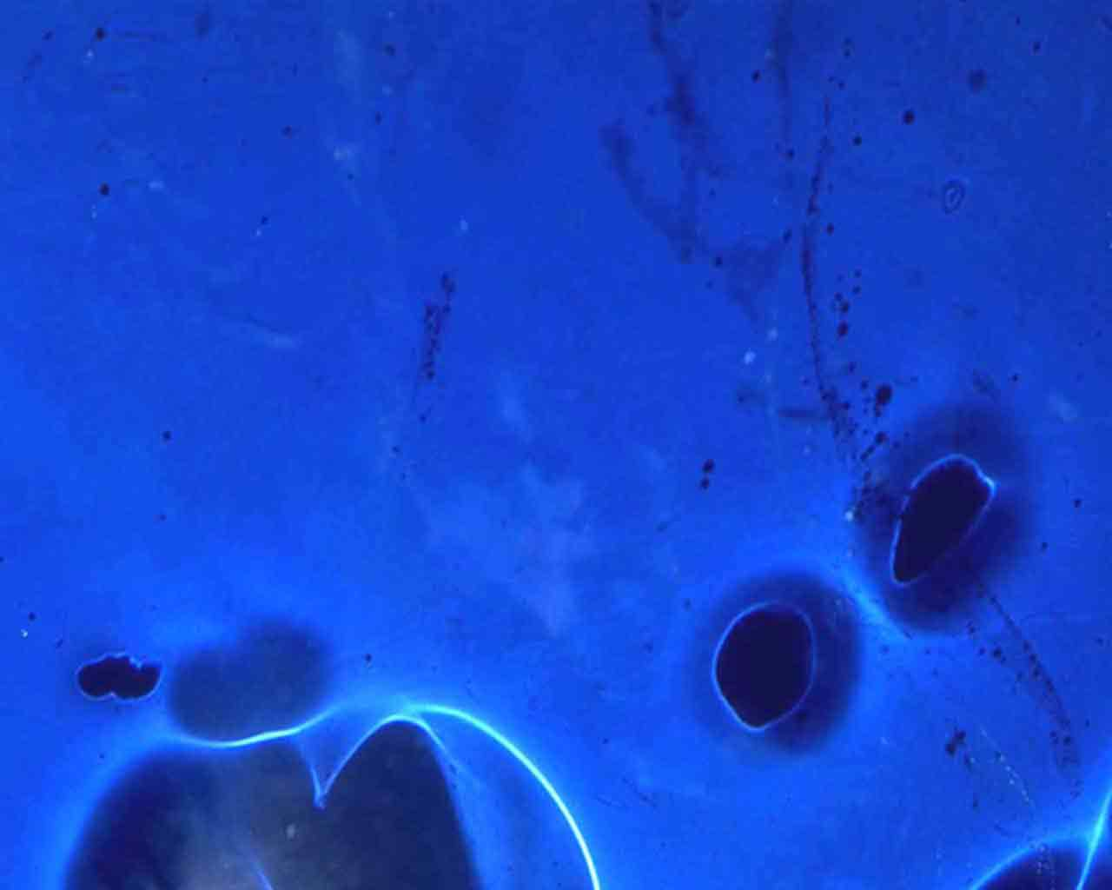
Cómo obtener la idea principal…
-La repetición de una palabra o frase marcan las primeras pautas de la idea principal de un texto leído.
-Prestar atención a repetición de sinónimos y frases complementarias que reafirman de aquella frase o palabra.
-Al realizar una lectura por párrafos se deben ir relacionando las ideas principales de cada uno de éstos, para luego encadenarlos con la idea principal del capítulo al que pertenecen y luego unirlos hasta alcanzar la idea general del texto.
-Apuntar los conceptos principales de cada lectura, teniéndolos como ayuda memoria

Slide 6


